Slide 1
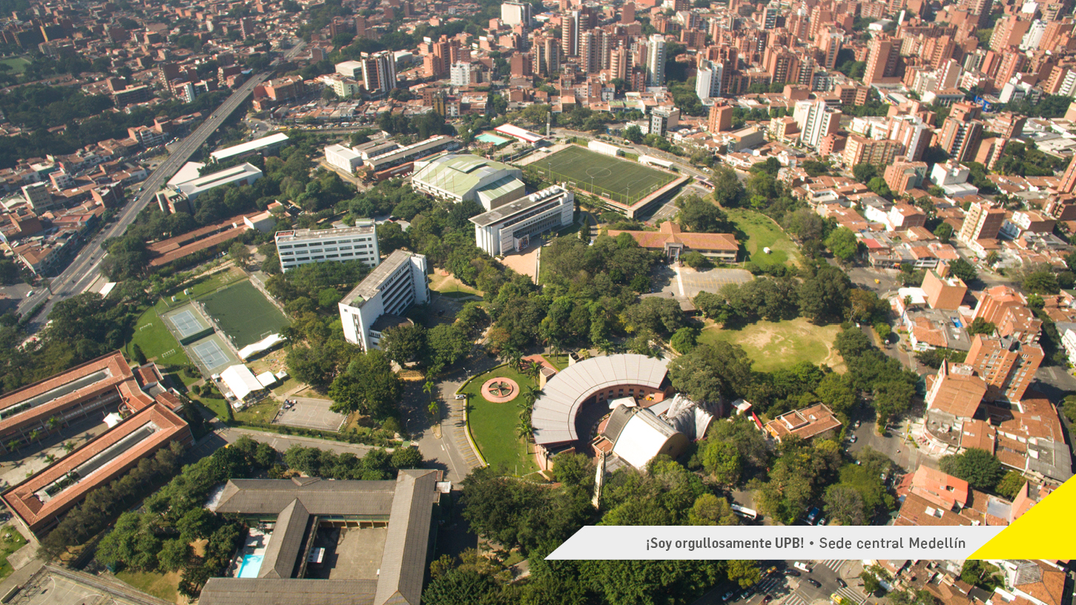

Slide 2

Lógica de Programación
Clase String
César Augusto López Gallego
2018

Slide 3
Descripción de la Clase String
Clase: Agrupador de objetos del mismo tipo
Las clases tienen definidas operaciones que van a actuar sobre todos los objetos de la clase
Un String es un tipo de datos especial que representa una cadena de caracteres que no se puede modificar.
Cualquier expresión que tenga la forma "texto", textos entre comillas dobles, el lenguaje java los implementa como objetos de la clase String.

Slide 4
Diferentes formas para crear un string
String nombre = “James";
String nombre = new String(); //crea el string nombre vacío, Equivale a: String nombre = "";
String nombrecompleto = nombre1 + " Rodriguez";
String nombrecompleto = new String(“James Rodriguez");

Slide 5
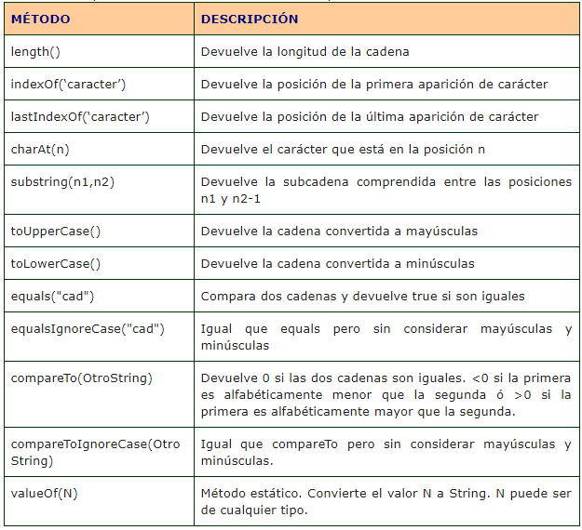
Operaciones sobre los objetos String

Slide 6
Métodos indexOf y contains
Contains
Método que retorna un boolean que indica T si la cadena buscada existe en el texto
String.contains()
IndexOf
Método que devuelve un entero donde comienza la cadena a buscar
string.indexOf(searchvalue, start)

Slide 7
Split
Permite separar la información de un string, que está delimitada por algún caracter separador
El resultado va a quedar organizado en un arreglo donde cada dato va a quedar en una posición del arreglo.
La primera posición va a tener el primer string y así se organizarán las posiciones siguientes
Ejemplo: para cada línea de un archivo de texto se tiene la siguiente información separada por @
Nombre@Tipoid@Nroid@Edad
Juan Perez@CC@99666777@25
Juanita Acosta@TI@1052999888@17
Juan Perez | CC | 98666777 | 25
Juanita Acosta | TI | 1052999888 | 17

Slide 8
Split
El arreglo donde va a quedar la información tendrá un nombre, para nuestro ejemplo, info
Y cada dato una posición, el primer dato estará en la posición cero
Datos
Nombre del arreglo: info
Juan Perez | CC | 98666777 | 25
0
1
2
3
info [0] Juan Perez
info [1] CC
info [2] 98666777
info [3] 25

Slide 9
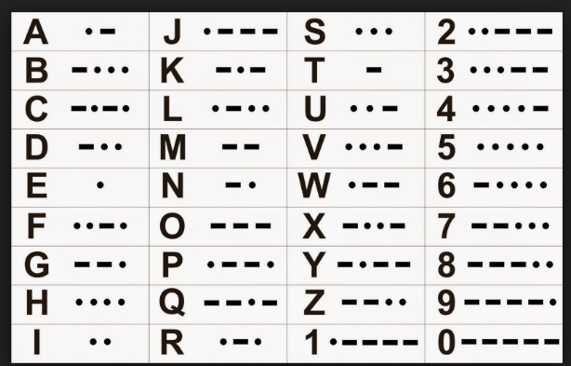
Ejercicios
Dado el alfabeto morse, desarrollar un algoritmo e implementar un programa en java que lea un texto en español, lo convierta en su código morse y lo escriba en un archivo de salida. Debe considerar validaciones y restricciones

Slide 10
Ejercicios
Sobre el texto dado, hacer un programa en java con una función por cada enunciado:
Poner mayúscula cada letra en posición par. Considere cero par.
Poner mayúscula cada posición impar
Contar las veces que aparece el caracter
Usando un archivo de texto palabras.txt y la clase String:
Determine cuáles y cuántas palabras tienen las 5 vocales.
Determine cuáles palabras son palíndromas, que se leen igual de izquierda a derecha y de derecha a izquierda
Para cada palabra calcule su inversa
Determine qué palabras tienen las vocales en orden ya sea leyéndolas de derecha a izquierda o de izquierda a derecha

Slide 11
Ejercicios
Se tiene un archivo con los datos de los empleados de una empresa, con la siguiente estructura
Nombre@cedula@ salario basico hora@horas trabajadas@horas extras@ciudad
Hacer un programa en java que calcule el pago total de cada empleado sabiendo que las horas extras se les recarga un 15% del valor normal de la hora.
EL programa debe imprimir la cédula, el nombre y el neto a pagar para cada trabajador
Calcule el total a pagar en cada ciudad: BOG y MED

Slide 12
Ejercicios
Se tiene en un archivo (triqui.txt) los resultados de las partidas de triqui de tres jugadores que se enfrentan entre sí. Un ejemplo de las líneas, es el siguiente:
jugador1@X@jugador2@O@XOX@XOO@XXO
Lo cual representa:
XOX
XOO
XXO
Por lo tanto el jugador1 que tenía la X en ese juego, es el ganador.
El algoritmo y el programa en java debe Evaluar cada partida de la siguiente forma:
Saber con cual letra juega cada jugador la partida
Analizar el resultado final del cuadro para ver donde hay diagonales , verticales u horizontales con la misma letra de cada jugador
Establecer quién ganó cada partida o si quedaron en tablas (nadie ganó)
Al ganador apuntarle 2 puntos
En tablas, a cada uno 1 punto
Establecer quién ganó el torneo o si hay empate

Slide 13
Ejercicios
Se tiene un archivo lotes.txt. Cada línea contiene el resultado de faricación de 10 productos.
Si sale ! producto ok
Si sale # producto defectuoso
La línea viene así:
Lote1@!@!@!@#@!@!@!@!@#@!
Se necesita un algoritmo que haga el análisis de los lotes y arroje:
Nro del lote, cuántos productos buenos, cuántos defectuosos, cual es la posición del producto defectuoso. Para el caso del ejemplo de la línea los defectuosos están en la posción 4 y 9

Slide 14

Preguntas

